Slide 1
Tablolar, Grafikler ve Şekillerin Kullanımı

Slide 2
Metnin İçinde Verilebilecek Tablolar

Slide 3
Metnin içine konmaması gereken tablolar

Slide 4
Grafikler Anlamayı Kolaylaştırır Radar Grafik

Slide 5
Çubuk Grafik

Slide 6
Çubuk Grafik

Slide 7
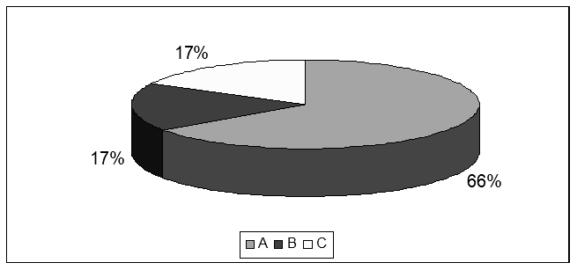
Daire Grafik

Slide 8
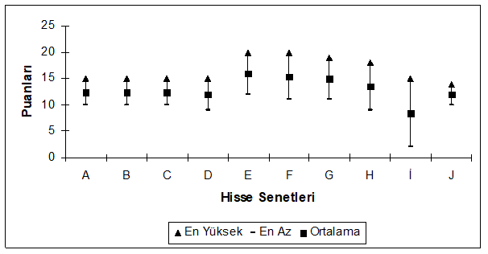
Açılış/Kapanış Grafiği

Slide 9
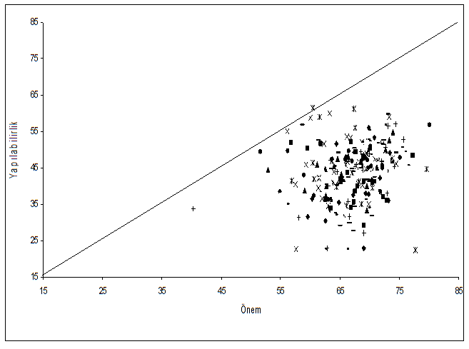
Dağılım Grafikleri

Slide 10
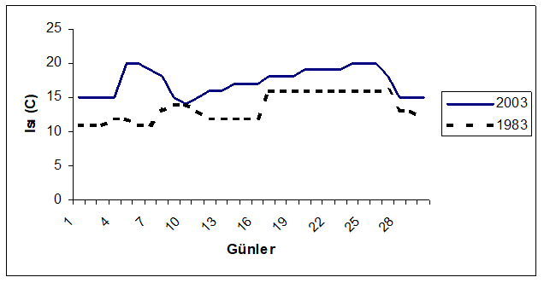
Çizgi Grafik

Slide 11
Kaynak
Geray, H. (2017) Toplumsal Araştırmalarda Nicel ve Nitel Yöntemlere Giriş. Ankara: Ütopya Yayınları

